Slide 1
Арматура тепловые сетей
служит для обеспечения управления системами теплоснабжения при их эксплуатации.
По функциональному назначению арматуру подразделяют на следующие основные типы:
запорная,
-регулирующая,
- предохранительная,
-защитная.

Slide 2
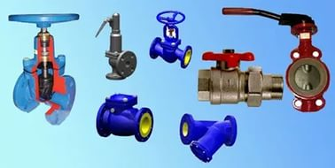
Запорная арматура предназначена для перекрытия потока теплоносителя.
К ней относятся краны, вентили, задвижки и поворотные затворы.

Slide 3
Регулирующая арматура служит для регулирования параметров теплоносителя: расхода, давления, температуры.
В состав регулирующей арматуры входят регулирующие клапаны, регуляторы давления, регуляторы температуры, регулирующие вентили.

Slide 4
Предохранительная арматура предназначена для предохранения теплопроводов и оборудования от недопустимого повышения давления.
Это достигается путем автоматического выпуска избыточного количества теплоносителя с помощью предохранительных устройств.

Slide 5
Защитная арматура служит для защиты трубопроводов и оборудования путем отключения защищаемого участка.
К защитной арматуре относятся отсечные и обратные клапаны и другие отключающие устройства.

Slide 6
Характеристика арматуры
Арматура характеризуется тремя основными параметрами: условным проходом Dy, рабочим давлением и температурой транспортируемой среды.
В зависимости от способов присоединения к теплопроводам арматуру подразделяют на фланцевую, муфтовую, цапковую и приварную.
Фланцевая арматура имеет присоединительные патрубки с фланцами, муфтовая — c внутренней резьбой, цапковая — с наружной резьбой, приварная — с кромками для приварки к трубопроводу.

Slide 7
Материал арматуры
Для тепловых сетей следует применять преимущественно стальную арматуру.
Для трубопроводов тепловых сетей при температуре воды до 115°С независимо от диаметра трубопроводов допускается применять арматуру из ковкого чугуна марки не ниже КЧЗО-6 или из серого чугуна марки не ниже СЧ15-32.

Slide 8
Окраска арматуры
Арматура имеет отличительные цвета окраски:
из углеродистой стали — серый,
из чугуна — черный,
из нержавеющей стали — голубой.

Slide 9
Устройство арматуры

Slide 10
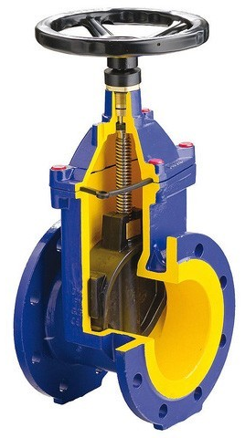
Задвижка клиновая
В клиновых задвижках затвор состоит из сплошного или двухдискового клина, уплотнение обеспечивается прилеганием колец клина к кольцам корпуса. Уплотнительные кольца из бронзы или нержавеющей стали запрессовывают на дисках клиньев и в корпусе. При опускании двухдискового клипа разжимной клин, находящийся между дисками, упирается в дно корпуса задвижки и распирает диски, плотно прижимая их к уплотнительным кольцам корпуса.

Slide 11
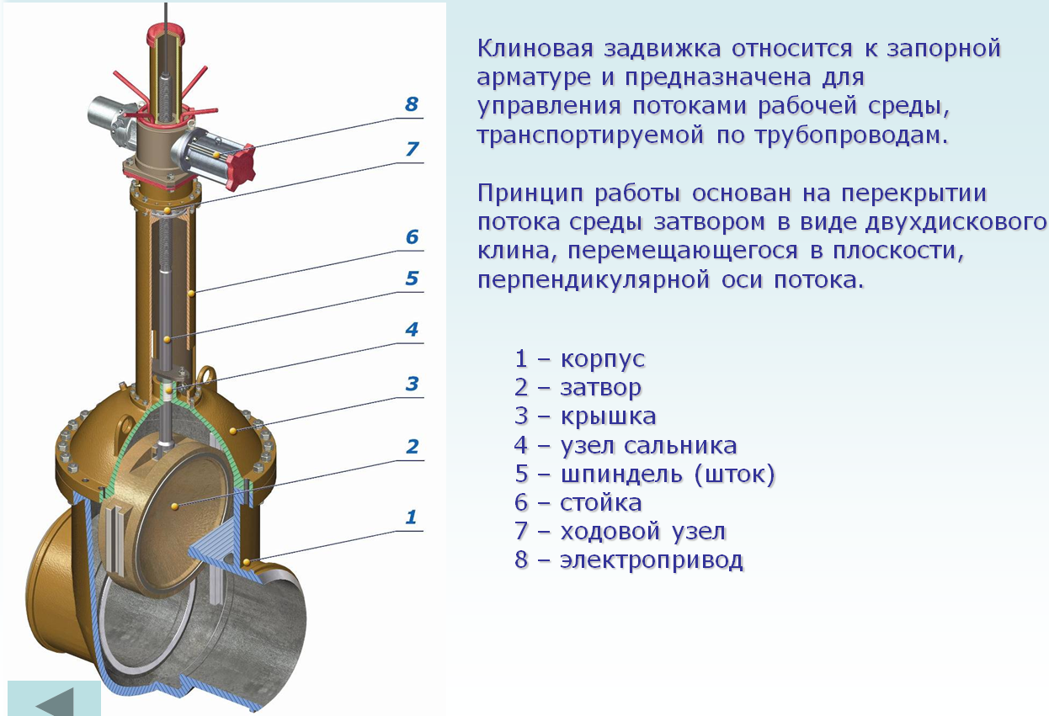
Задвижка клиновая

Slide 12
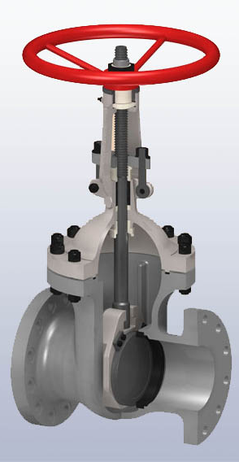
Задвижка поворотная
В параллельных задвижках затвор состоит из двух самостоятельных дисков с плоскими, параллельно расположенными уплотнительными поверхностями. Эти задвижки закрываются аналогично клиновым задвижкам с двухдисковым клиновым затвором. Положительным качеством задвижек является их малое гидравлическое сопротивление. Это достигается тем, что при полном выдвижении шпинделя затвор полностью выходит из потока теплоносителя в верхнюю часть корпуса задвижки. Для закрытия или открытия прохода требуется большая частота вращения шпинделя, поэтому задвижки, особенно больших диаметров (Пу500 мм), снабжены электроприводами.

Slide 13
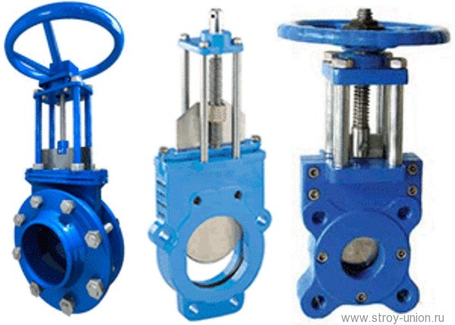
Затворы поворотные

Slide 14
Вентили
Используют главным образом в местных системах теплоснабжения, а также для спускных линий и воздушников тепловых сетей. Их изготовляют из чугуна или стали диаметром от 15 до 200 мм.
Вентили имеют запорный орган в виде золотника (тарелка клапана), который при закрытии плотно прилегает к седлу, обеспечивая герметичность перекрытия проходного отверстия. Золотник соединен со шпинделем шарнирно и при закрытии прижимается к седлу, а при открытии отрывается от седла без скольжения, благодаря чему исключается задирание уплотнительных поверхностей.
Вентили бывают фланцевые, муфтовые и приварные.

Slide 15
Вентили
В отличие от кранов и задвижек нормальные вентили имеют повышенное гидравлическое сопротивление, так как теплоносителю приходится менять свое направление.
Для уменьшения гидравлического сопротивления применяют прямоточные вентили, у которых золотник в открытом положении не мешает проходу теплоносителя.
Вентилями управляют вручную с помощью маховика или электропривода, который снабжается дистанционным управлением. Вентили можно устанавливать на горизонтальных и вертикальных трубопроводах в любом рабочем положении.

Slide 16
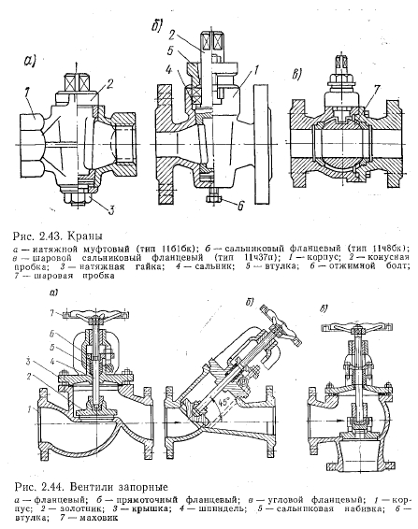
Вентиль запорный фланцевый
1 – корпус
2 – золотник
3 – крышка
4 – шпиндель
5 – сальниковая набивка
6 – втулка
7 - маховик

Slide 17
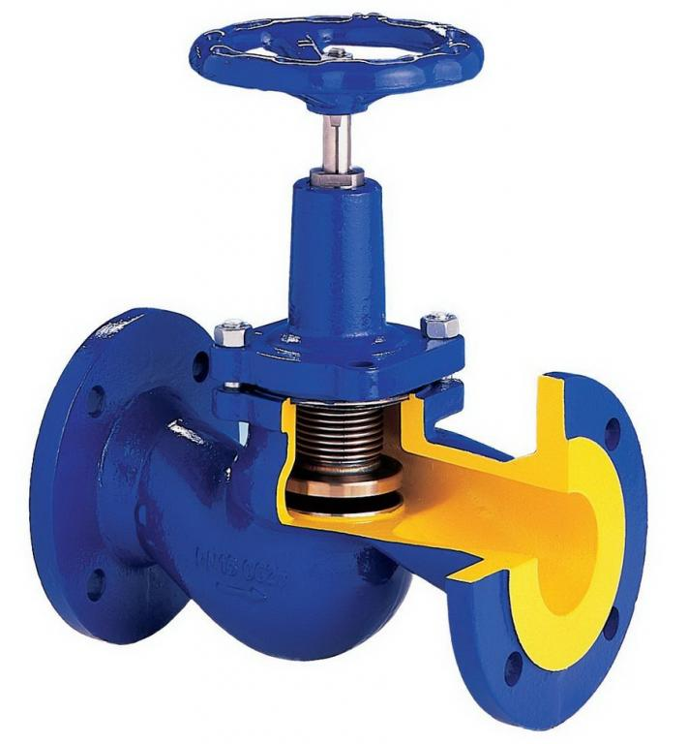
Вентиль запорный фланцевый

Slide 18
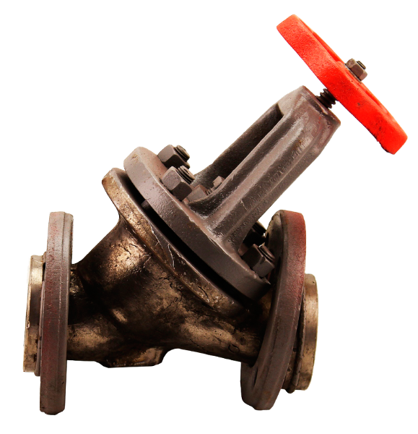
Вентиль запорный прямоточный фланцевый

Slide 19
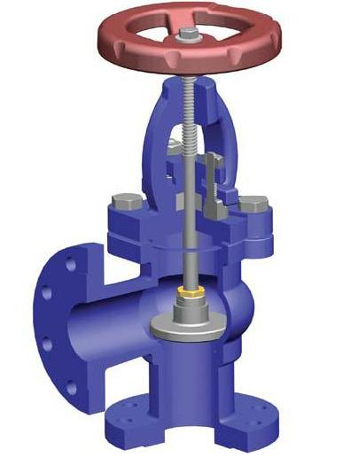
Вентиль угловой фланцевый

Slide 20
Краны
Краны применяют при монтаже тепловых абонентских вводов.
Их изготовляют из бронзы или чугуна для трубопроводов диаметром от 15 до 80 мм, рассчитанных на рабочее давление до 0,1 МПа при температуре теплоносителя до 100°С.
Краны имеют небольшие габаритные размеры, малое гидравлическое сопротивление и простой цикл управления.
По конструкции затвора краны подразделяют на пробковые и шаровые, по методу герметизации от внешней среды — на натяжные и сальниковые, а по методу присоединения к трубопроводу — на муфтовые и фланцевые

Slide 21
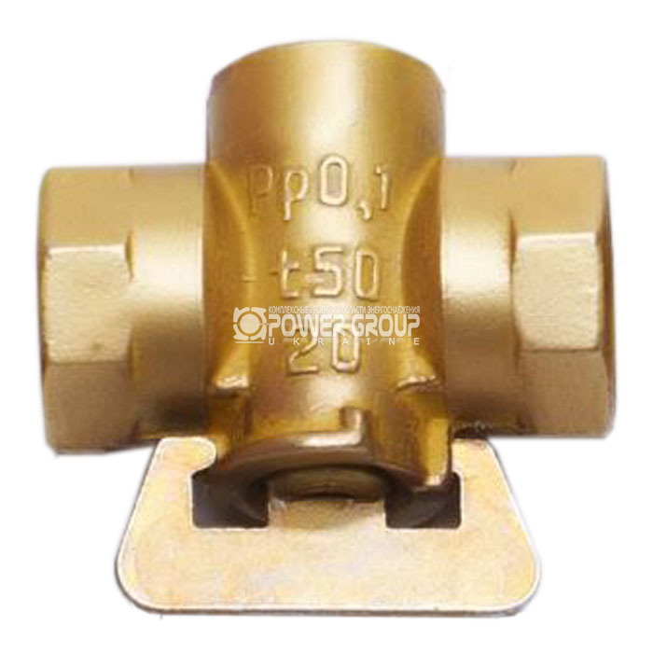
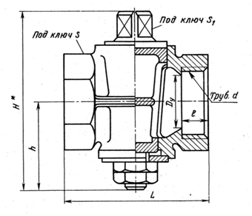
Кран натяжной муфтовый

Slide 22
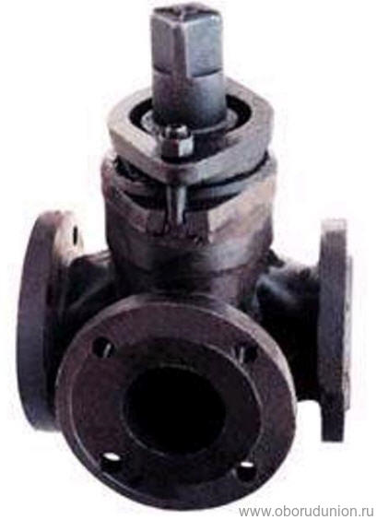
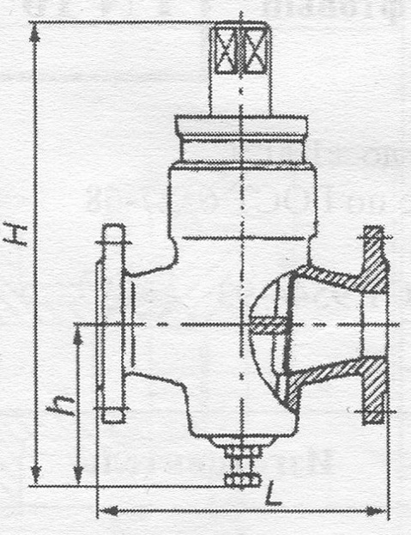
Кран сальниковый фланцевый

Slide 23
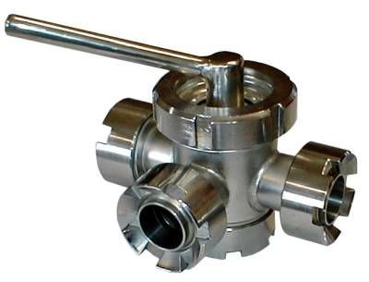
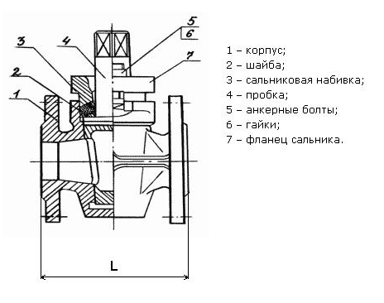
Кран пробковый проходной

Slide 24
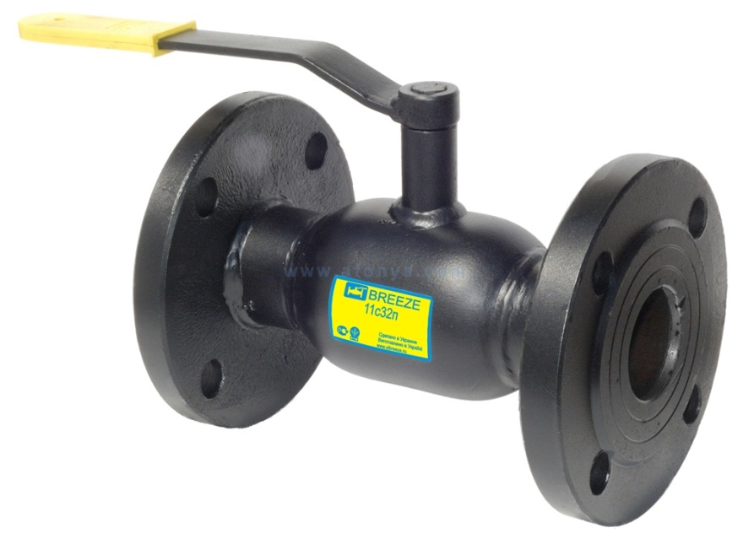
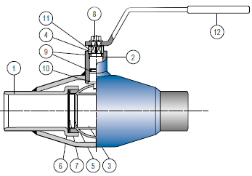
Кран шаровый фланцевый

Slide 25
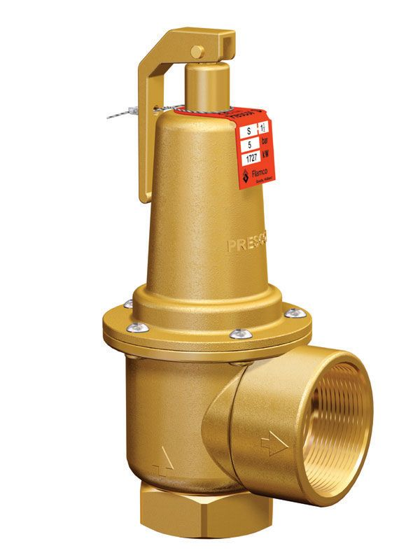
Предохранительные клапаны
предназначены для автоматического предотвращения появления недопустимо высоких давлений в системах, что достигается выпуском избытка теплоносителя.

Slide 26
Обратные клапаны служат для автоматической защиты трубопроводов от обратного потока теплоносителя.
Их подразделяют на подъемные и поворотные:
Подъемные клапаны проще по устройству, однако при попадании продуктов коррозии возможно заедание тарелки клапана в направляющей. Их обычно используют при небольших диаметрах труб. Кроме того, подъемные клапаны могут работать только в горизонтальном положении.
Поворотные клапаны менее чувствительны к загрязнению теплоносителя и могут работать как в горизонтальном, так и вертикальном положениях.

Slide 27
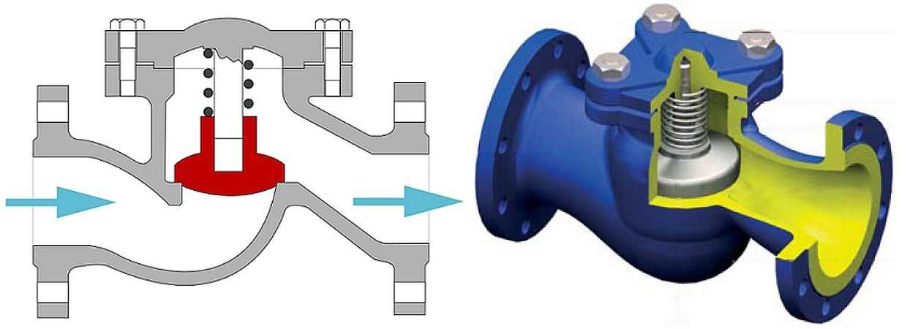
Обратный клапан подъемный

Slide 28
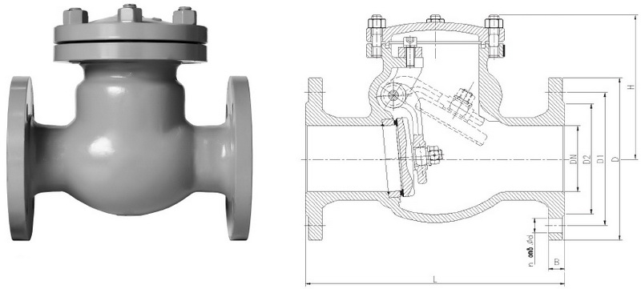
Обратный клапан поворотный

Slide 29
Вывод:
От правильного выбора типа и места установки арматуры зависит долговечности и правильная, бесперебойная эксплуатация тепловой сети.

